Slide 1

Государственный фонд
поддержки участников специальной военной операции
«ЗАЩИТНИКИ ОТЕЧЕСТВА»
Notes:
1

Slide 2

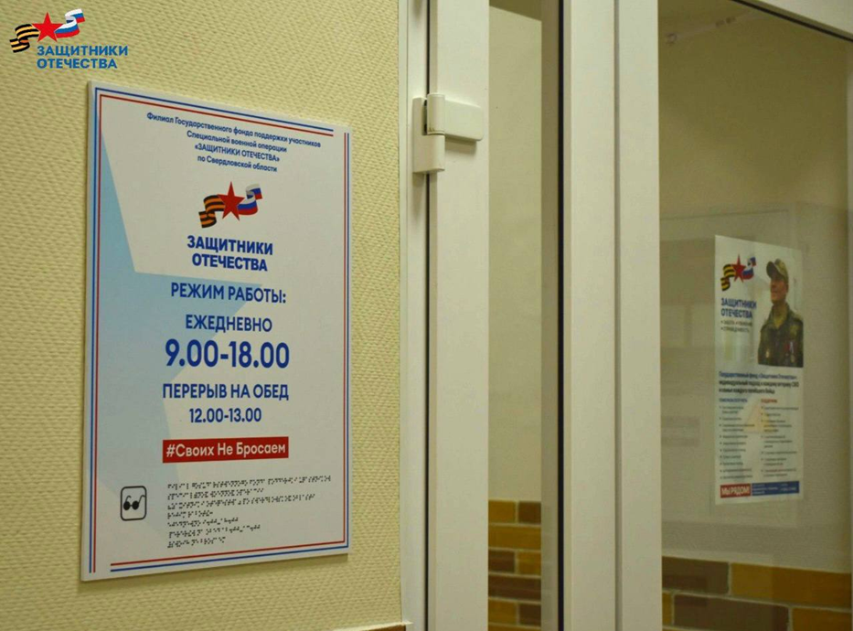
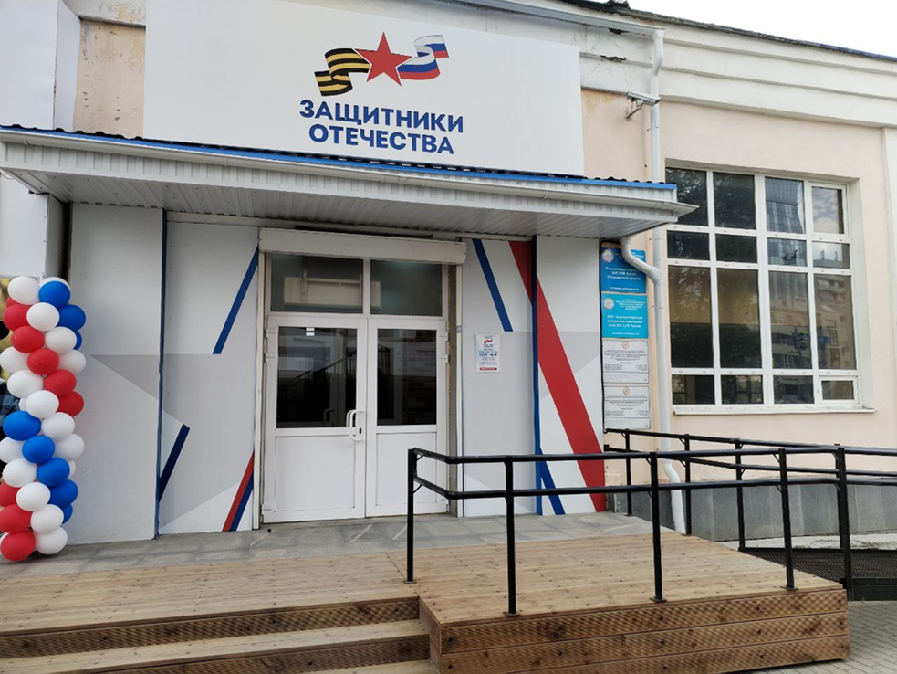
УКАЗ ПРЕЗИДЕНТА РОССИЙСКОЙ ФЕДЕРАЦИИ
от 3 апреля 2023 года № 232 «О создании Государственного фонда поддержки участников специальной военной операции «Защитники Отечества»
Филиал Фонда находится в г. Екатеринбург,
ул. Малышева, 31 Д
Notes:
2

Slide 3
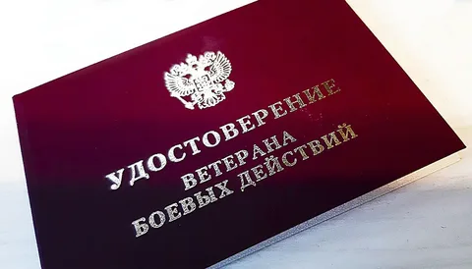
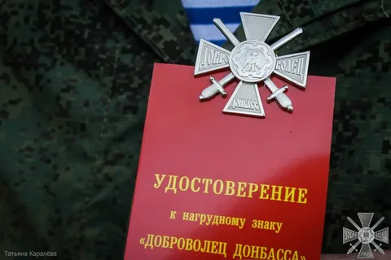
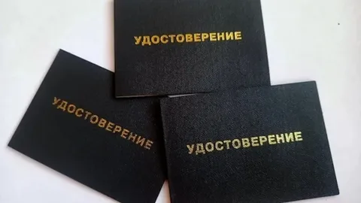
ЦЕЛЕВАЯ АУДИТОРИЯ
согласно Указу Президента от 03.04.2023 № 232
ВБД, принимавшие участие (содействовавшие выполнению задач) в СВО на территориях ДНР, ЛНР и Украины с 24.02.2022 г., на территориях Запорожской области и Херсонской области с 30.09.2022 г., уволенные с военной службы
Лица, принимавшие в соответствии с решениями органов публичной власти ДНР, ЛНР участие в боевых действиях в составе Вооруженных Сил ДНР, Народной милиции ЛНР, воинских формирований и органов ДНР и ЛНР начиная с 11.05.2014 г
Члены семей погибших участников боевых действий, определенных Указом Президента Российской Федерации
Родные без вести пропавших участников
Notes:
3

Slide 4
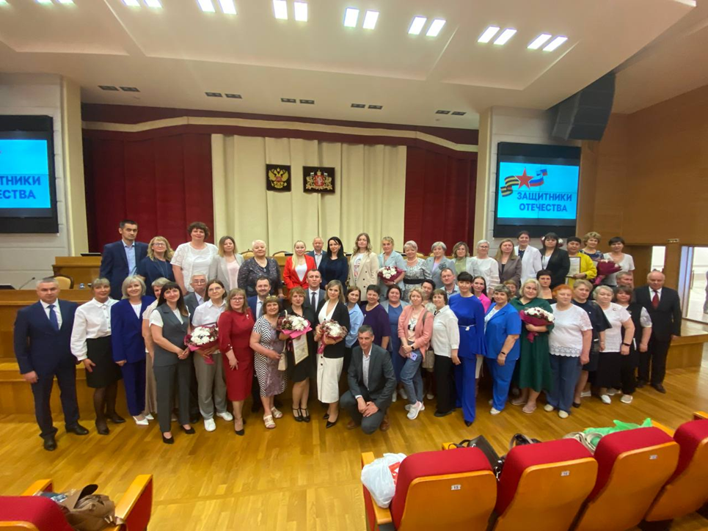
Состав команды Свердловского филиала фонда «Защитники Отечества»:
руководитель
7 заместителей (по направлениям)
специалист по кадрам
делопроизводитель
70 социальных координаторов
(7 СК в офисе г. Екатеринбург, 63 в МО Свердловской области)
сектор по делам инвалидов (2 социальных координатора)
сектор по трудоустройству и организации обучения (2 социальных координатора)
Notes:
4

Slide 5
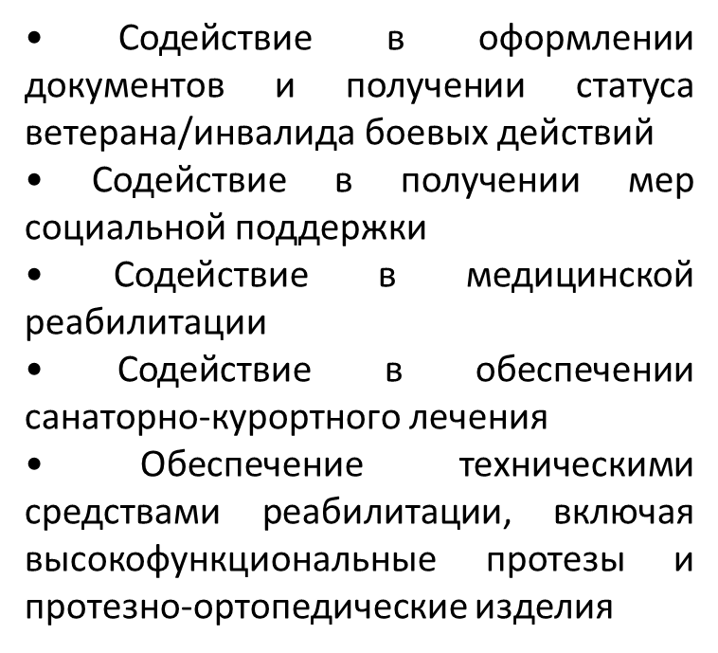
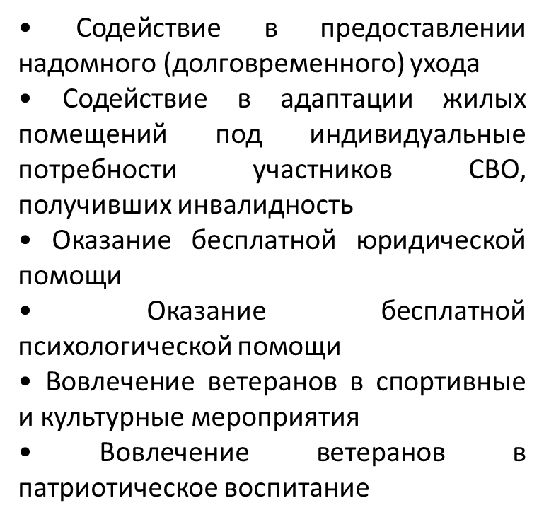
Филиал Государственного фонда «ЗАЩИТНИКИ ОТЕЧЕСТВА»
обеспечивает комплексное сопровождение ветеранов СВО и членов семей погибших (умерших) бойцов по следующим направлениям:
Notes:
5

Slide 6
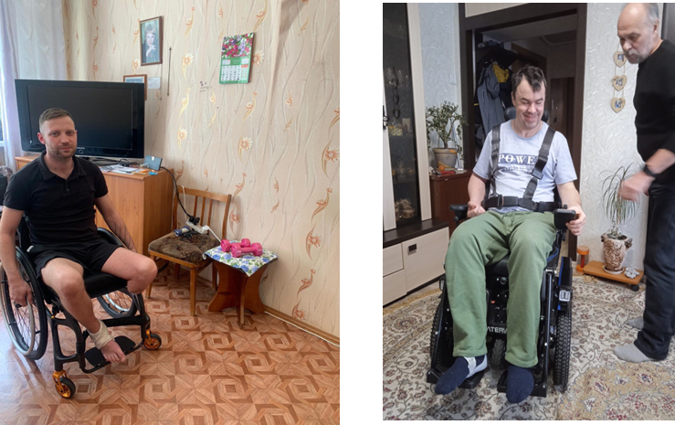
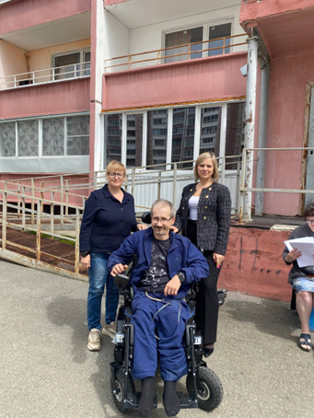
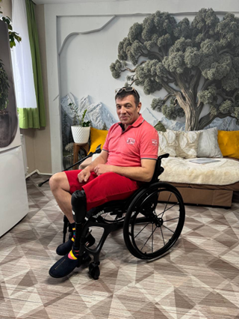
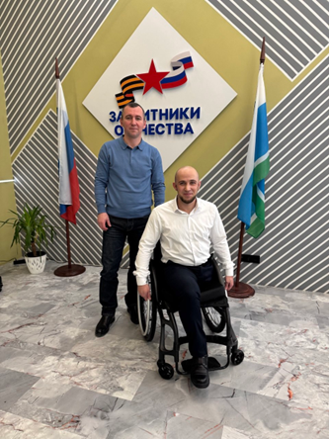
Социальная адаптация ветеранов СВО, получивших инвалидность вследствие ранения:
16 ветеранам предоставлены спортивные протезы
19 ветеранов получили кресла-коляски (спортивные и с высокой проходимостью)
Notes:
6

Slide 7
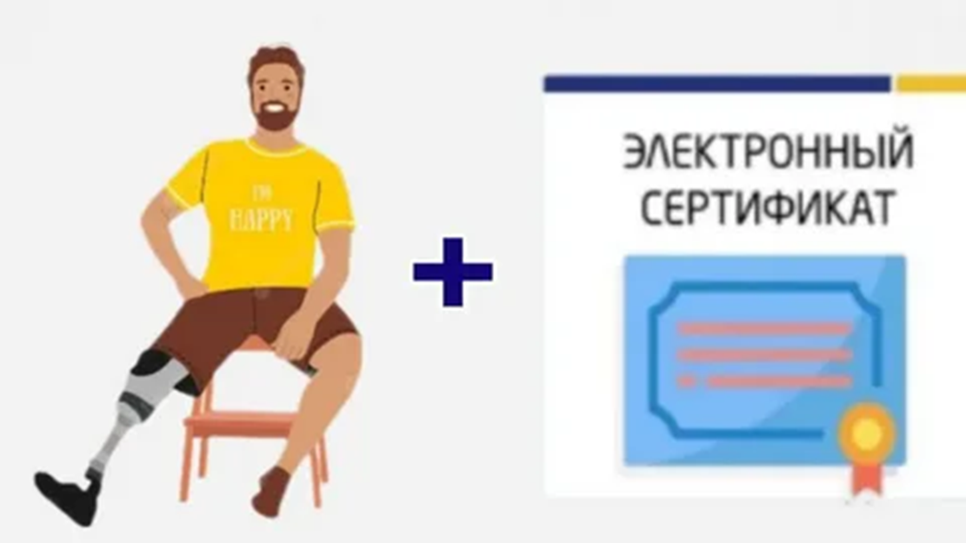
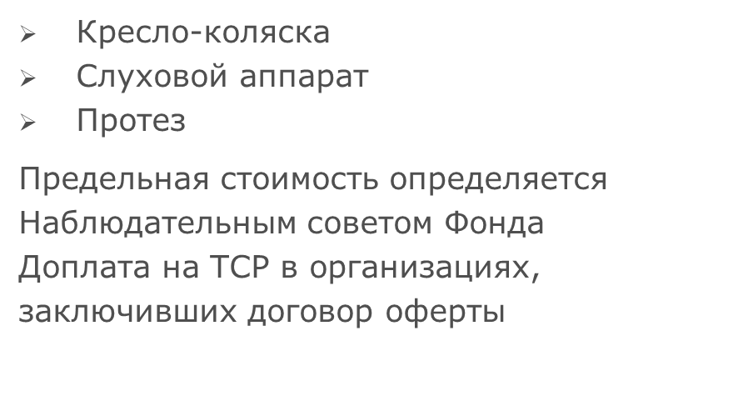
Социальная адаптация ветеранов СВО, получивших инвалидность вследствие ранения:
В настоящее время произведена доплата по 2 заявкам на обеспечение слуховыми аппаратами, 3 доплаты на спортивные протезы.
В ЦА на сегодняшний день на рассмотрении и согласовании находятся 6 заявок по доплате к электронному сертификату на изготовление протезов верхних и нижних конечностей
Notes:
7

Slide 8
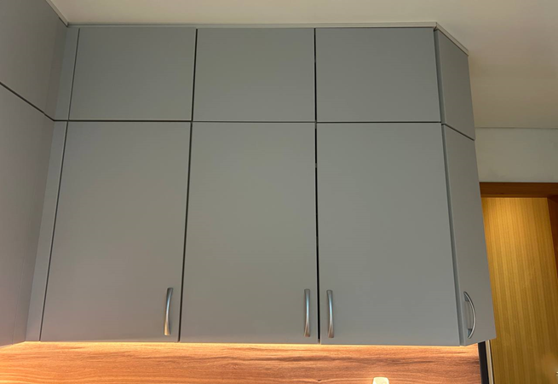
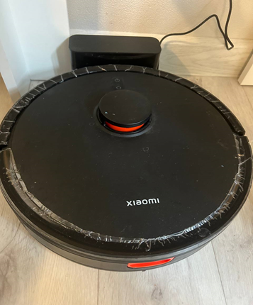
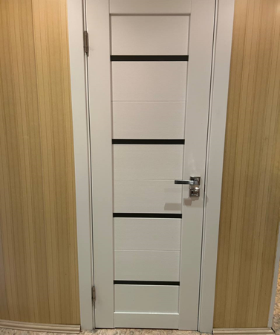
Социальная адаптация ветеранов СВО, получивших инвалидность вследствие ранения:
Адаптация жилья
Лежачие/паллиативные
Колясочники
Ампутанты (верхняя или нижняя конечность)
Инвалиды по зрению
Инвалиды по слуху
Нарушение опорно-двигательного аппарата
Проведено 117 обследований, подано 80 заявок: 46 адаптации завершены, 8 находятся в стадии исполнения
Notes:
8

Slide 9
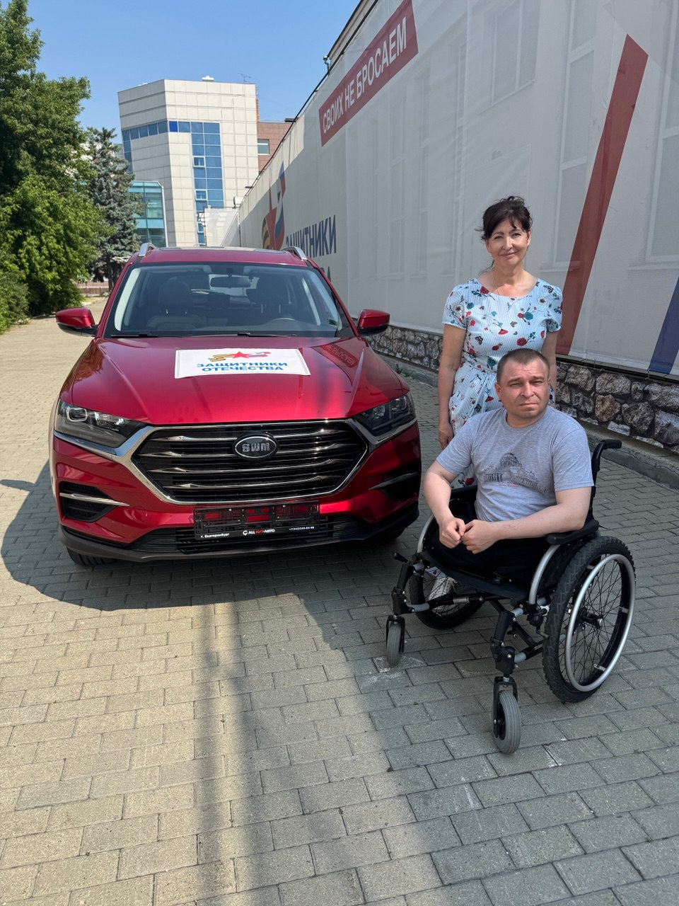
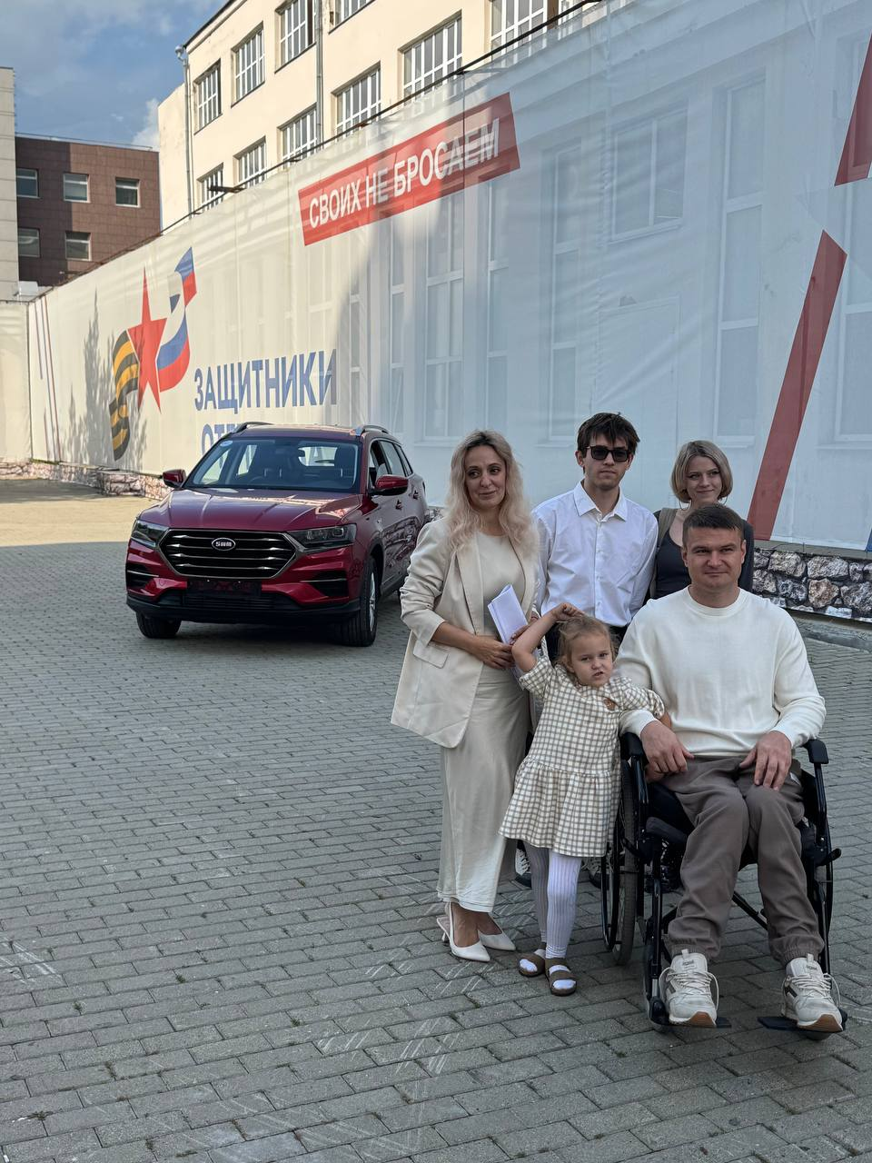
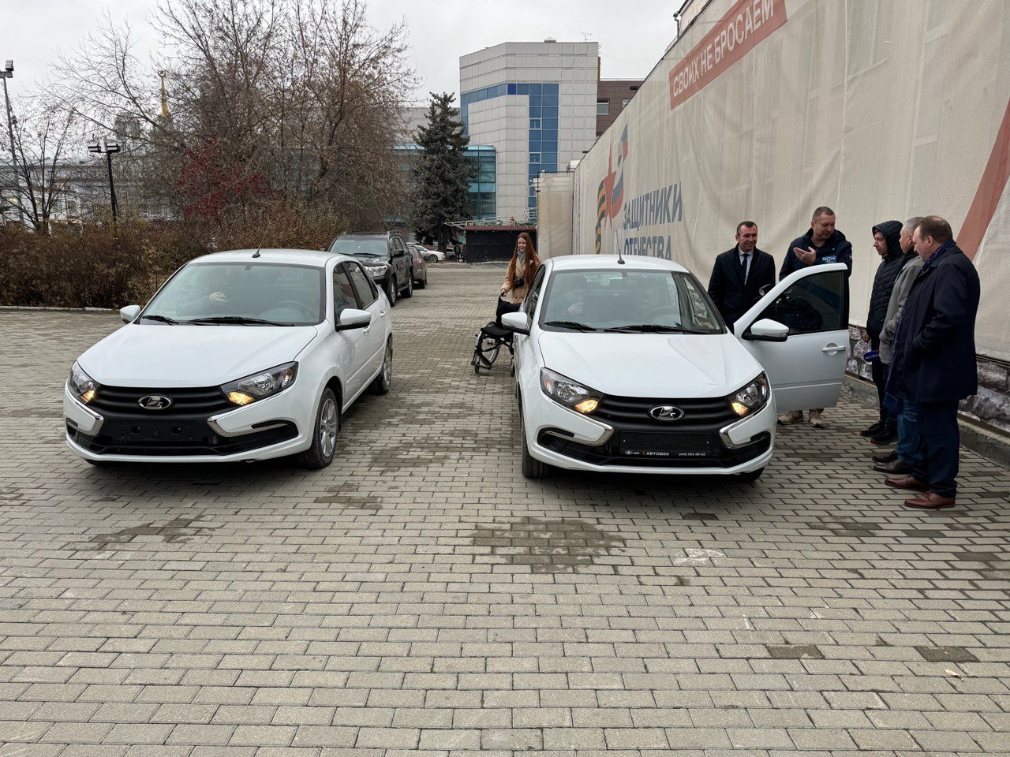
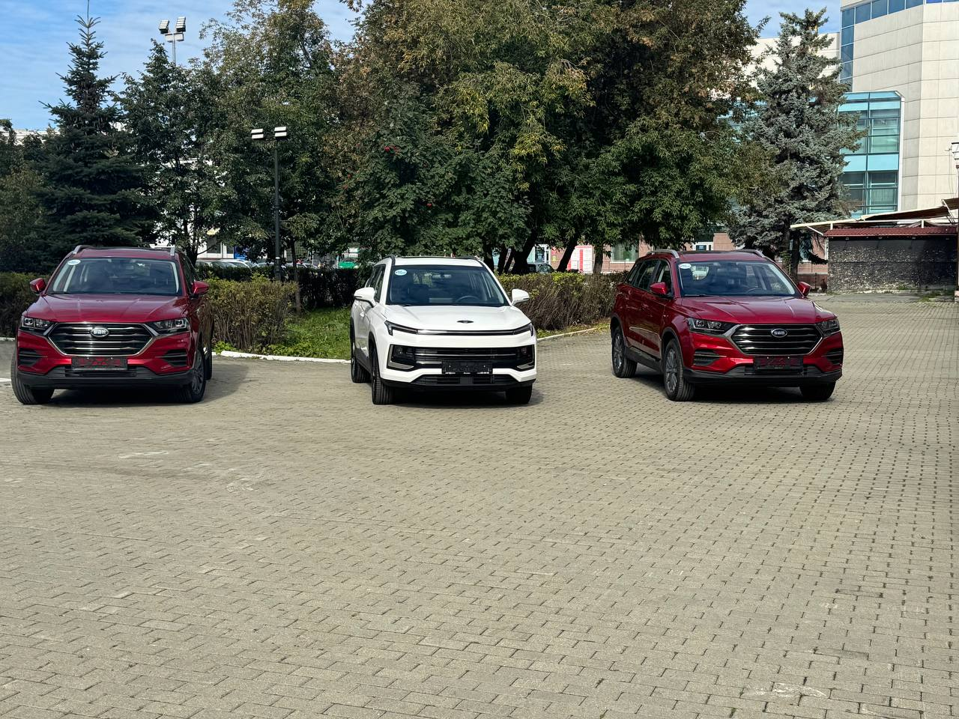
Социальная адаптация ветеранов СВО, получивших инвалидность вследствие ранения:
7 ветеранов получили автомобили с ручным управлением
Notes:
9

Slide 10

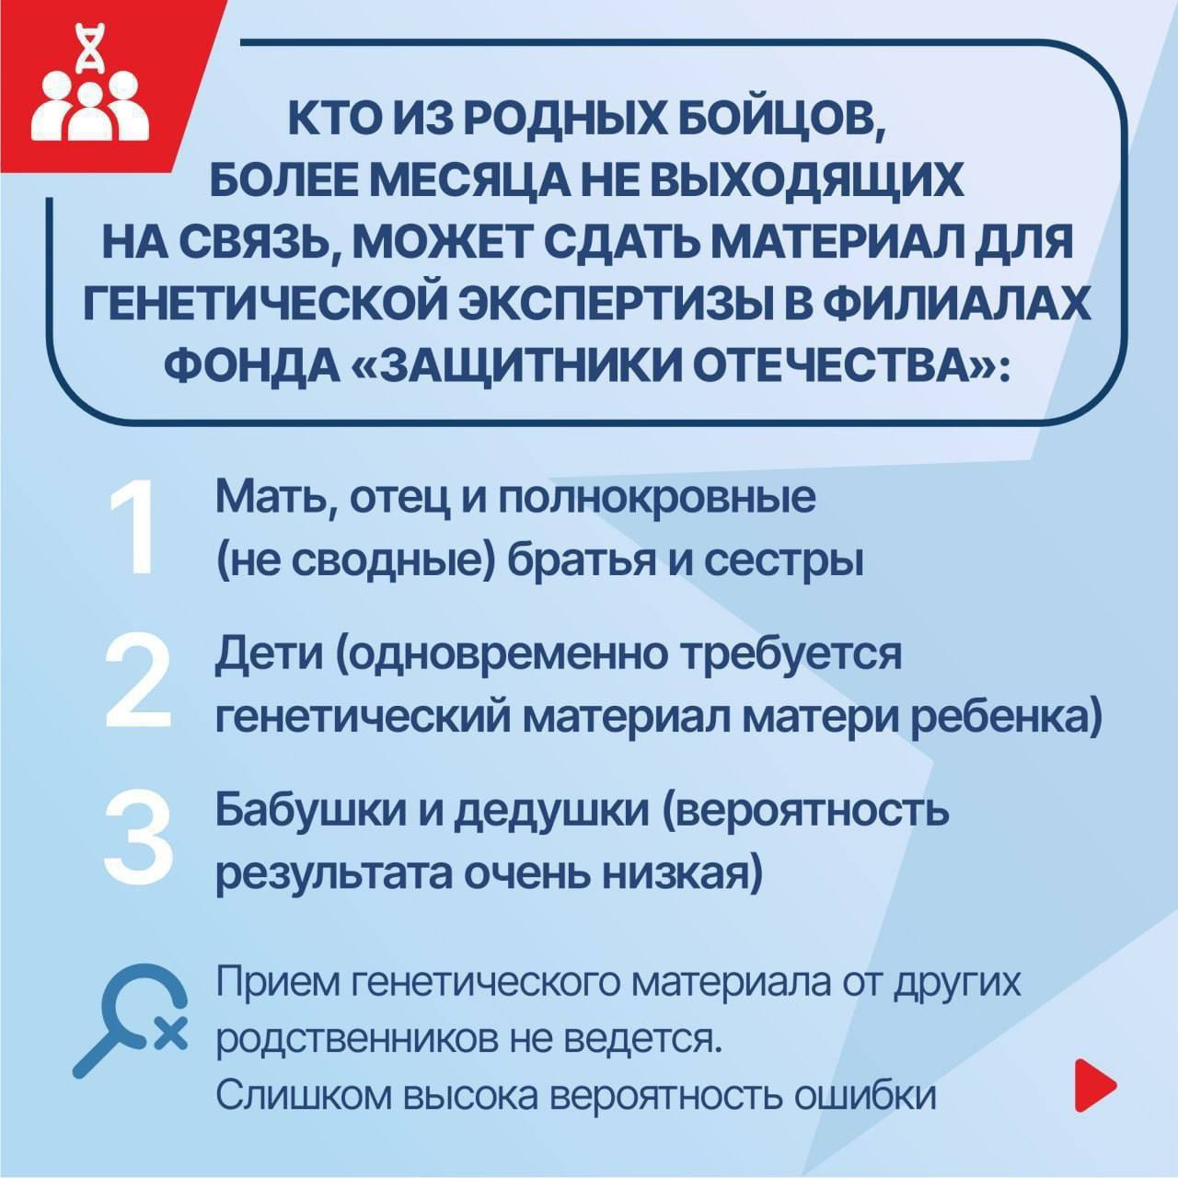
Розыск без вести пропавших участников специальной военной операции
Notes:
10

Slide 11
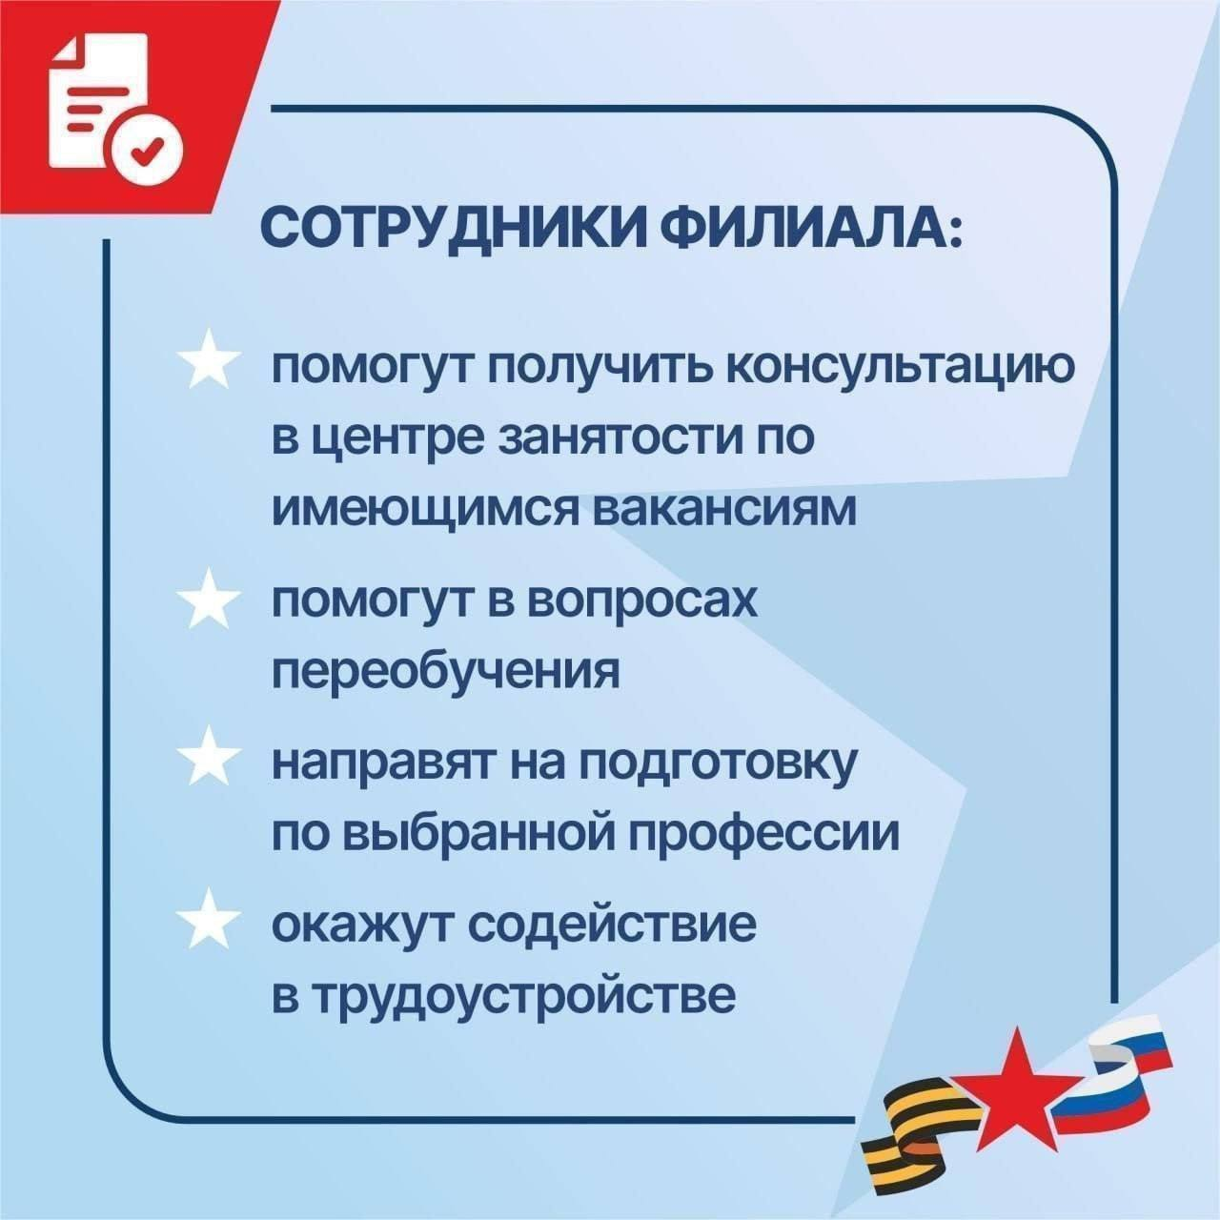
ТРУДОУСТРОЙСТВО
участников специальной военной операции
Notes:
11

Slide 12
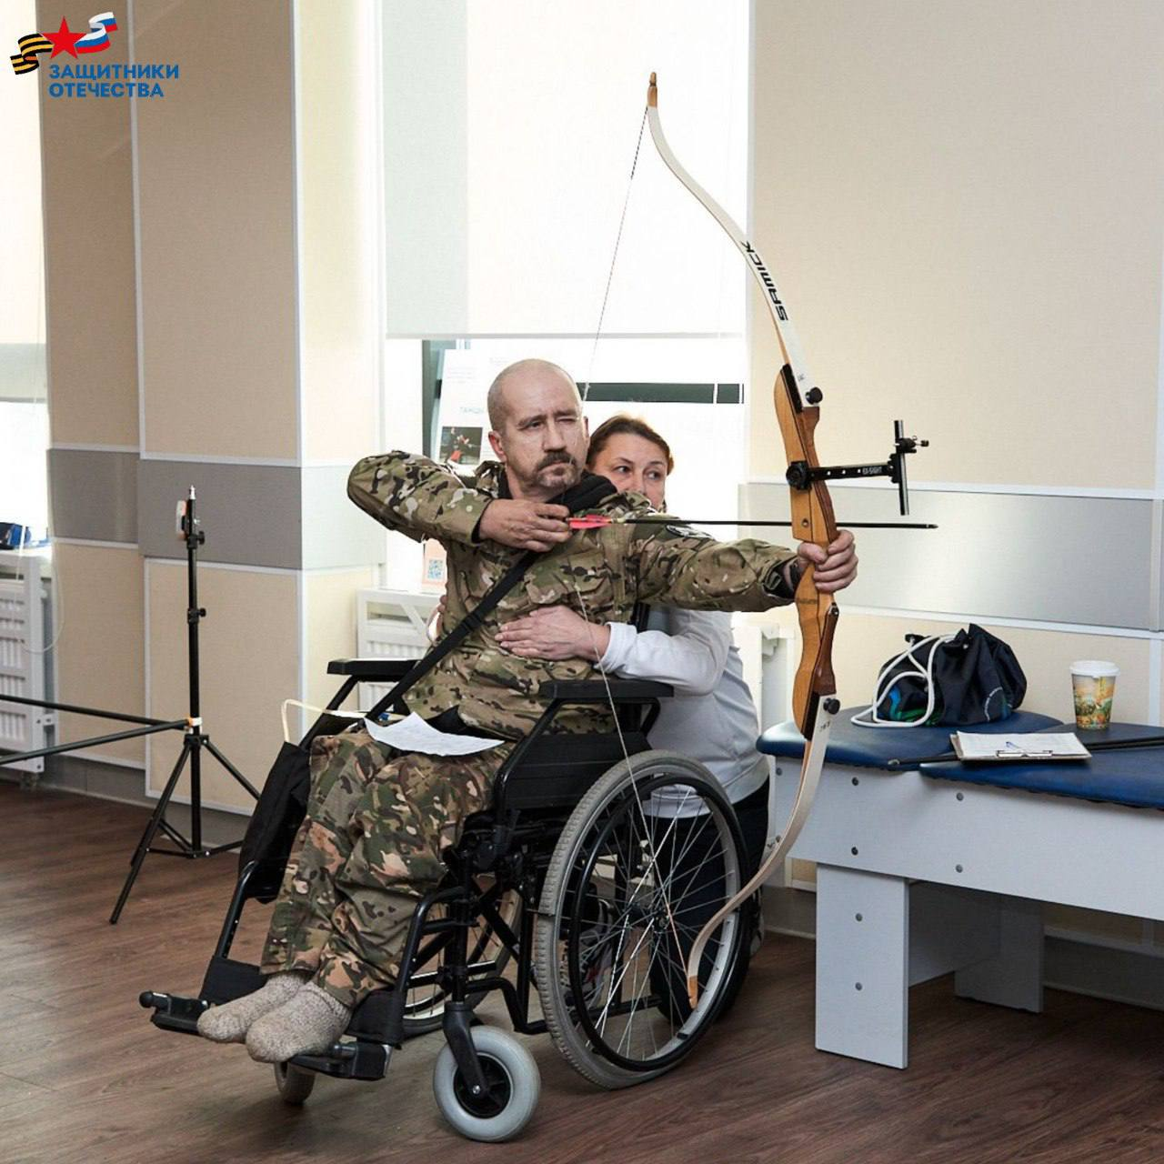
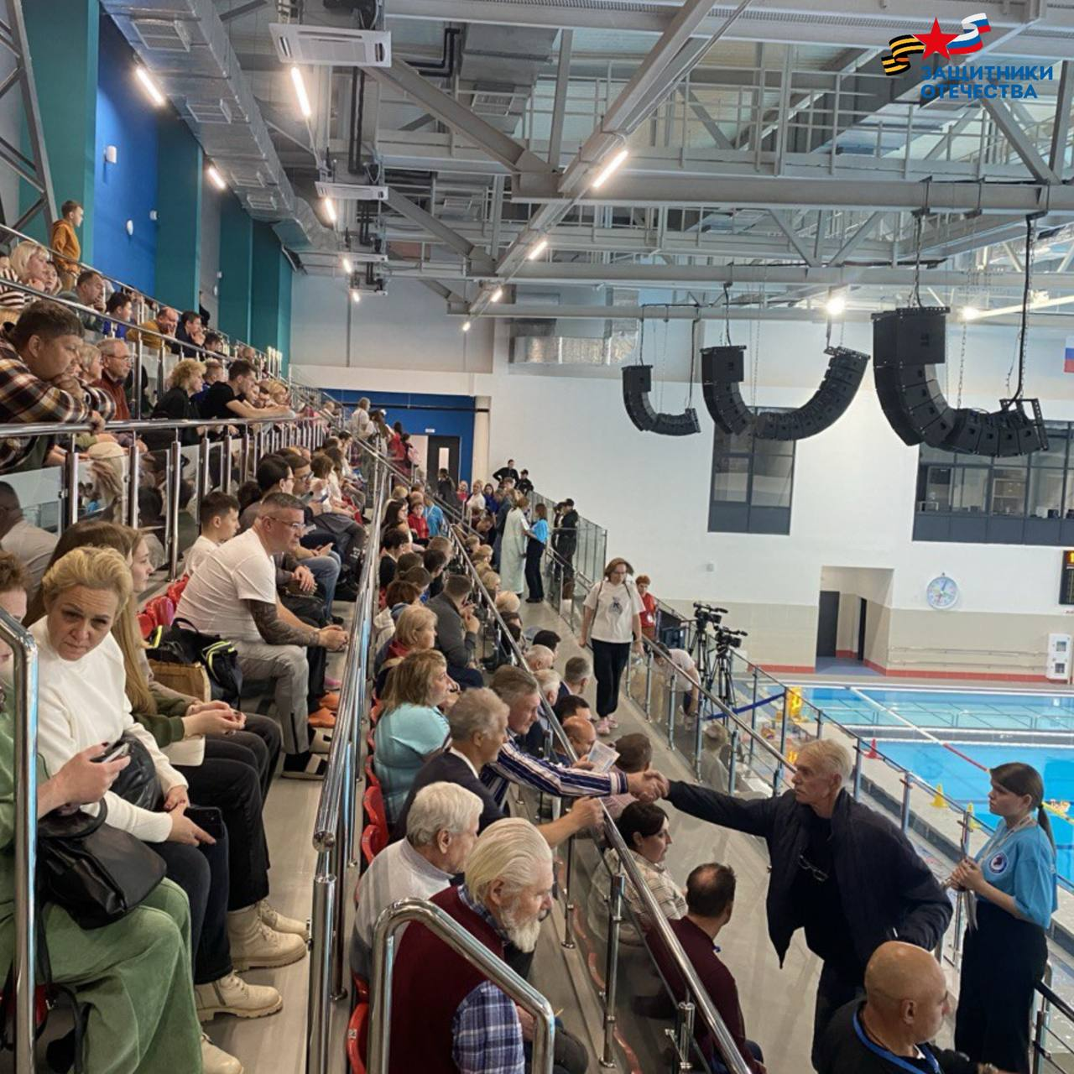
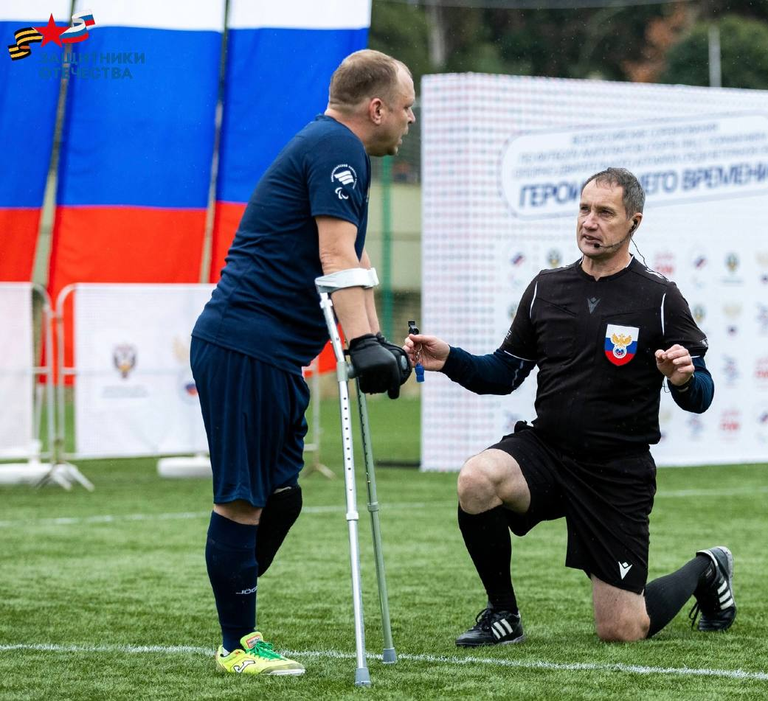
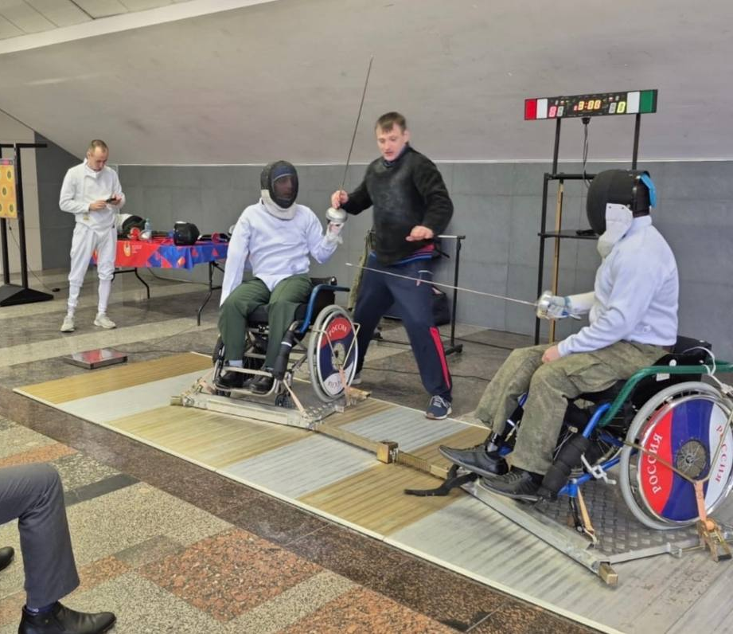
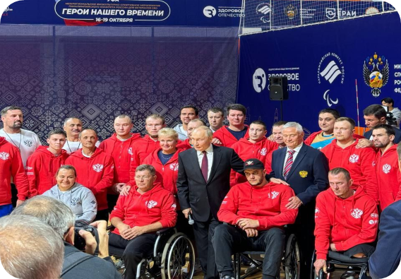
Вовлечение ветеранов в спорт
Создана параолимпийская команда участников СВО. При поддержке Минспорта региона и центра адаптивного спорта «Родник» ветераны осуществляют еженедельные тренировки, а также проводят выездные мастер-классы для участников СВО с инвалидностью и молодежи в муниципалитетах
Notes:
12

Slide 13
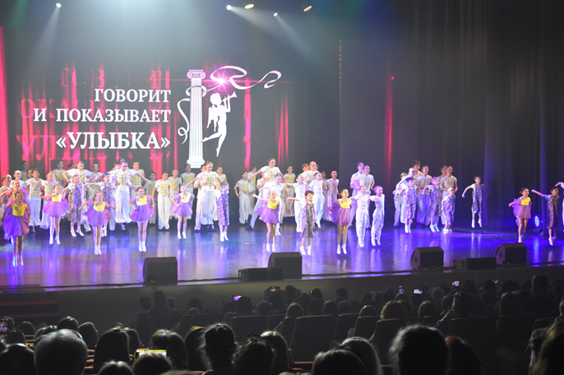
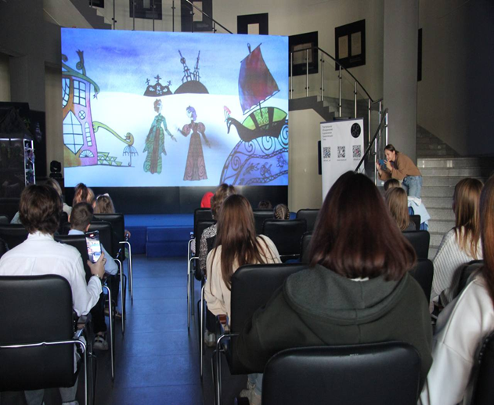
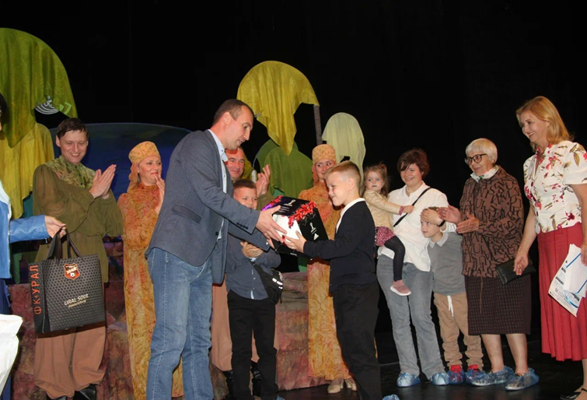
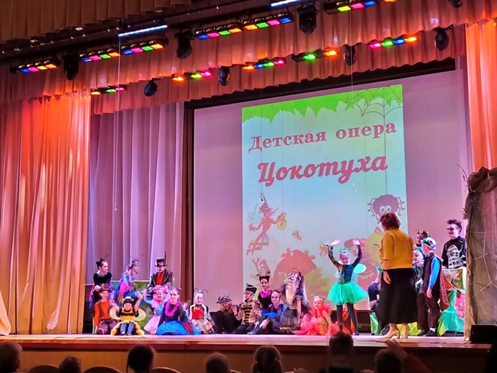
Культурно-просветительская деятельность
Филиалом Фонда налажено тесное взаимодействие с Министерством культуры Свердловской области и подведомственными учреждениями.
Подопечные филиала фонда имеют возможность безвозмездно посещать культурно-массовые мероприятия в городе Екатеринбурге и иных городах области (более 3 000 подопечных приняли участие в мероприятиях).
8

Slide 14
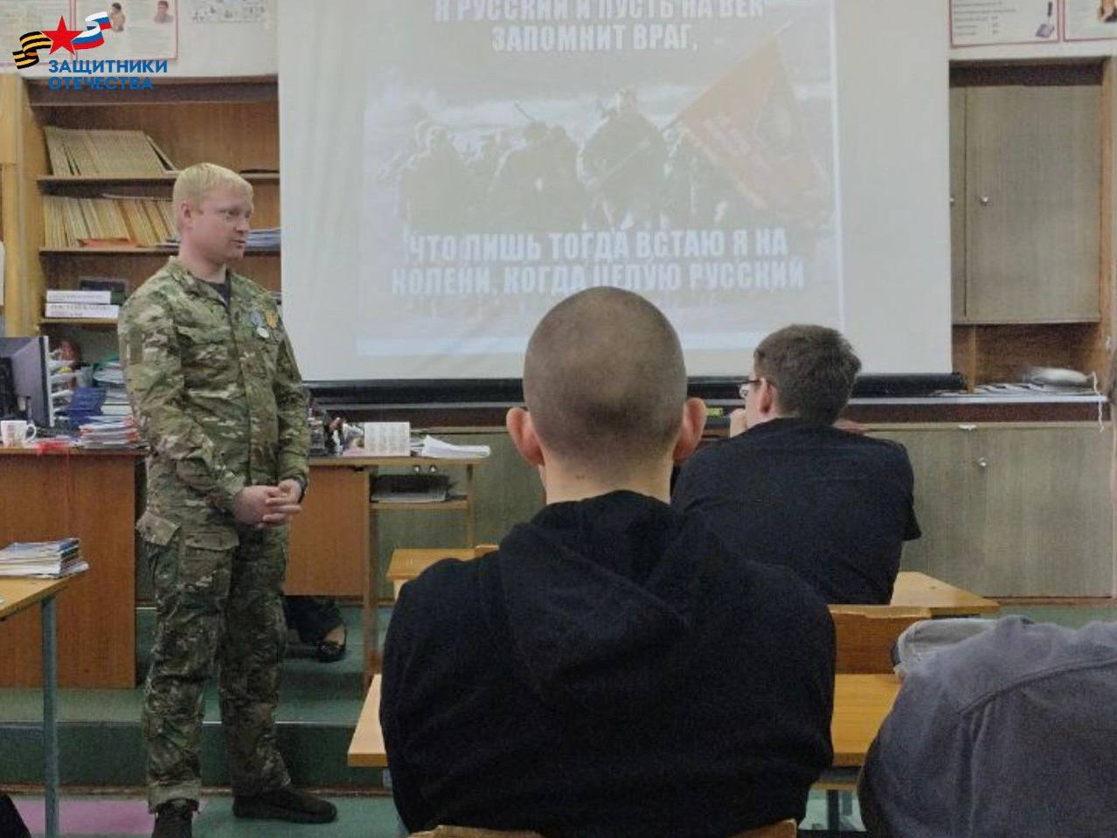
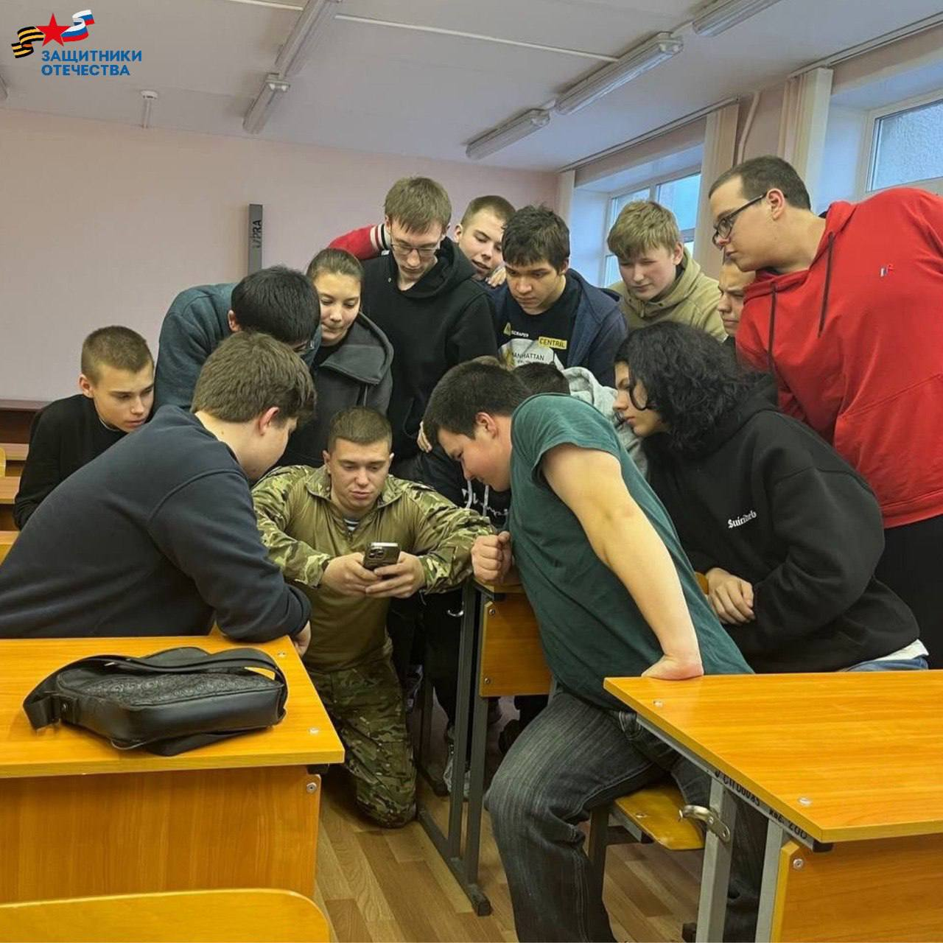
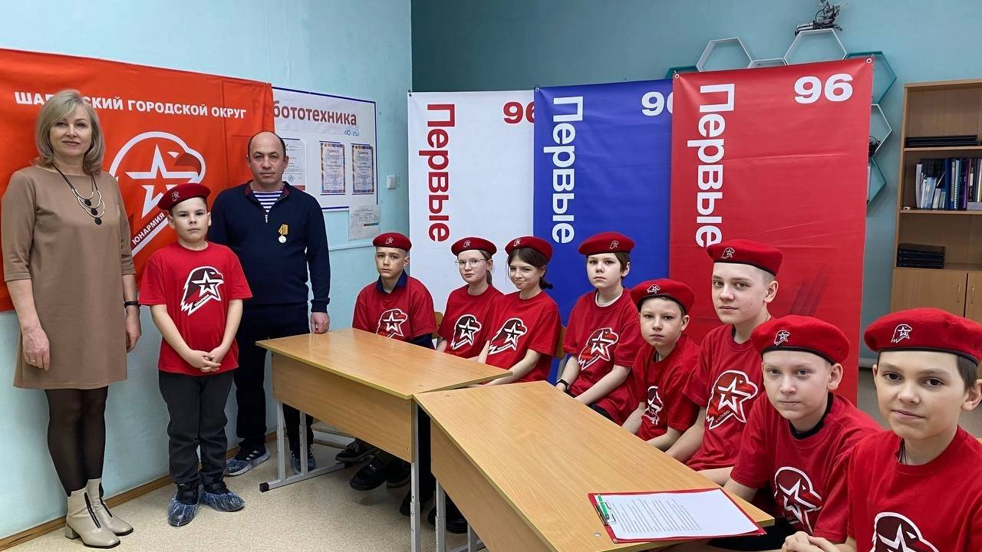
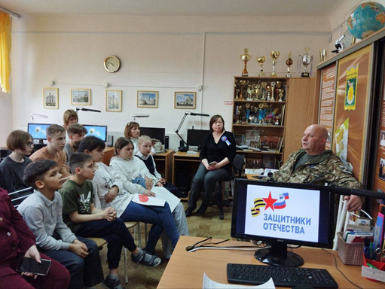
Патриотическое направление
Руководство филиала Фонда и социальные координаторы организовывают и участвуют в мероприятиях по увековечиванию памяти погибших, подопечные ветераны СВО проводят Уроки мужества, встречи со школьниками и студентами
7

Slide 15
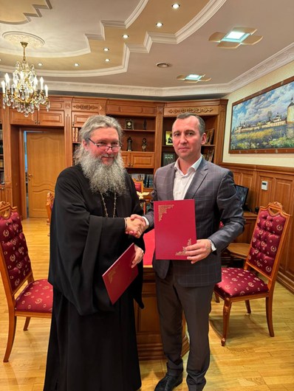
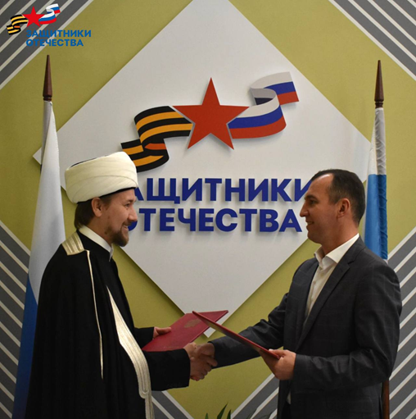
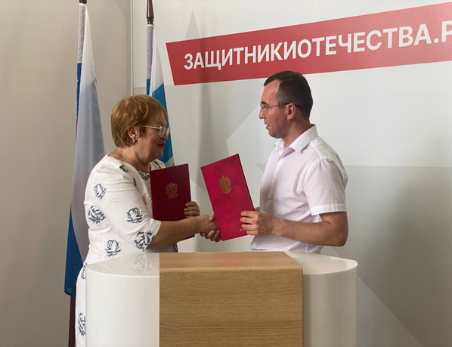
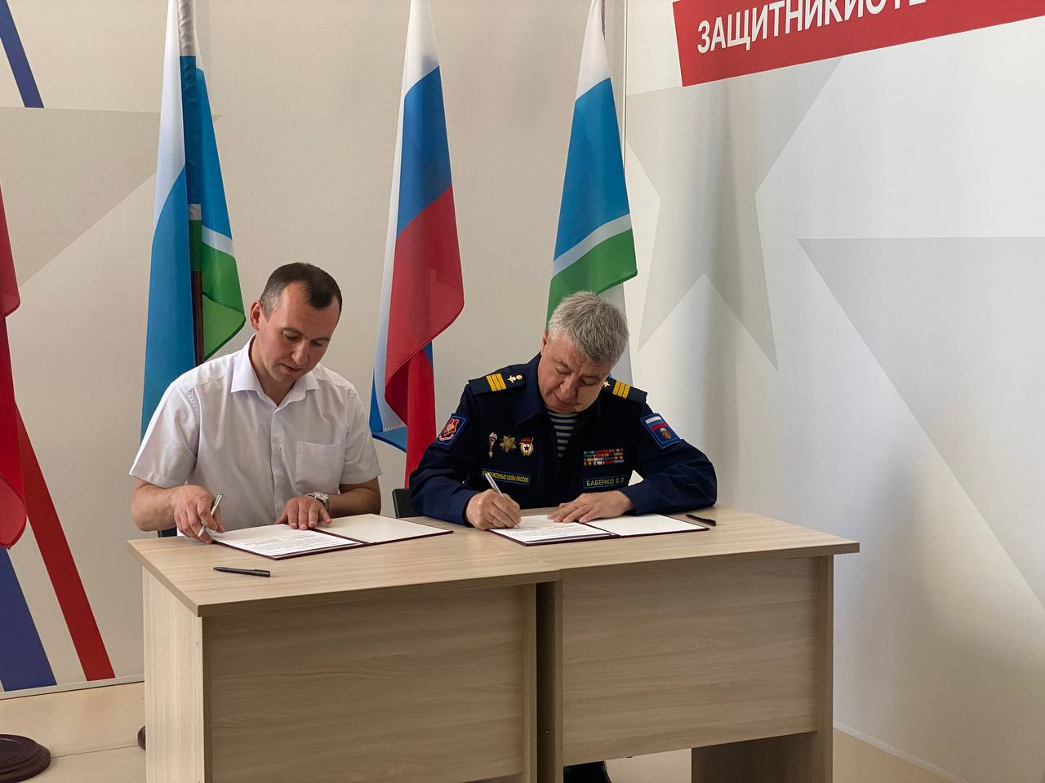
СОТРУДНИЧЕСТВО
Взаимодействие с органами власти, ведомствами и структурами, общественными и религиозными организациями
(более 60 соглашений)
Notes:
15

Slide 16



КОНТАКТЫ ФИЛИАЛА ГОСФОНДА «ЗАЩИТНИКИ ОТЧЕСТВА» ПО СВЕРДЛОВСКОЙ ОБЛАСТИ
+7(343)227-49-69
https://vk.com/zashchitniki_so
https://t.me/Zashchitniki_SO
9

